Slide 1
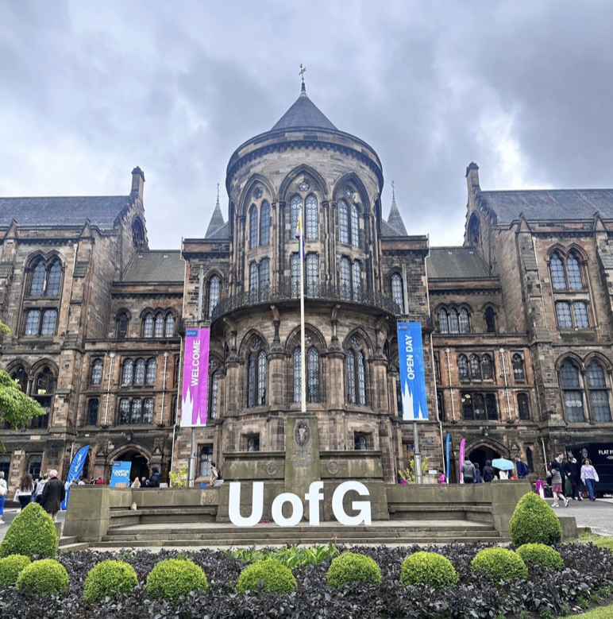
University of Glasgow
暑期项目
分享
IDO SUMMER PROGRAM SHARING
21CCM-薛艺佳& 21CCM冯馨缘

Slide 2
选择格拉斯哥项目的原因
Reasons for choosing the Glasgow project
01.
目录
02.
课程设置
Course setting
CONTENTS
03.
项目体验感
Project experience
04.
注意事项
Tips

Slide 3
选择Glasgow项目的原因
Reasons for choosing the Glasgow project
01

Slide 4
选择原因
项目时间：6月中旬，为期9天
签证：英签相对好办理
国家：英国相对安全；提前体验当地生活
费用：学费+住宿费+机票价格合理
课程设置：Creative Writing

Slide 5
课程设置
Course setting
02

Slide 6
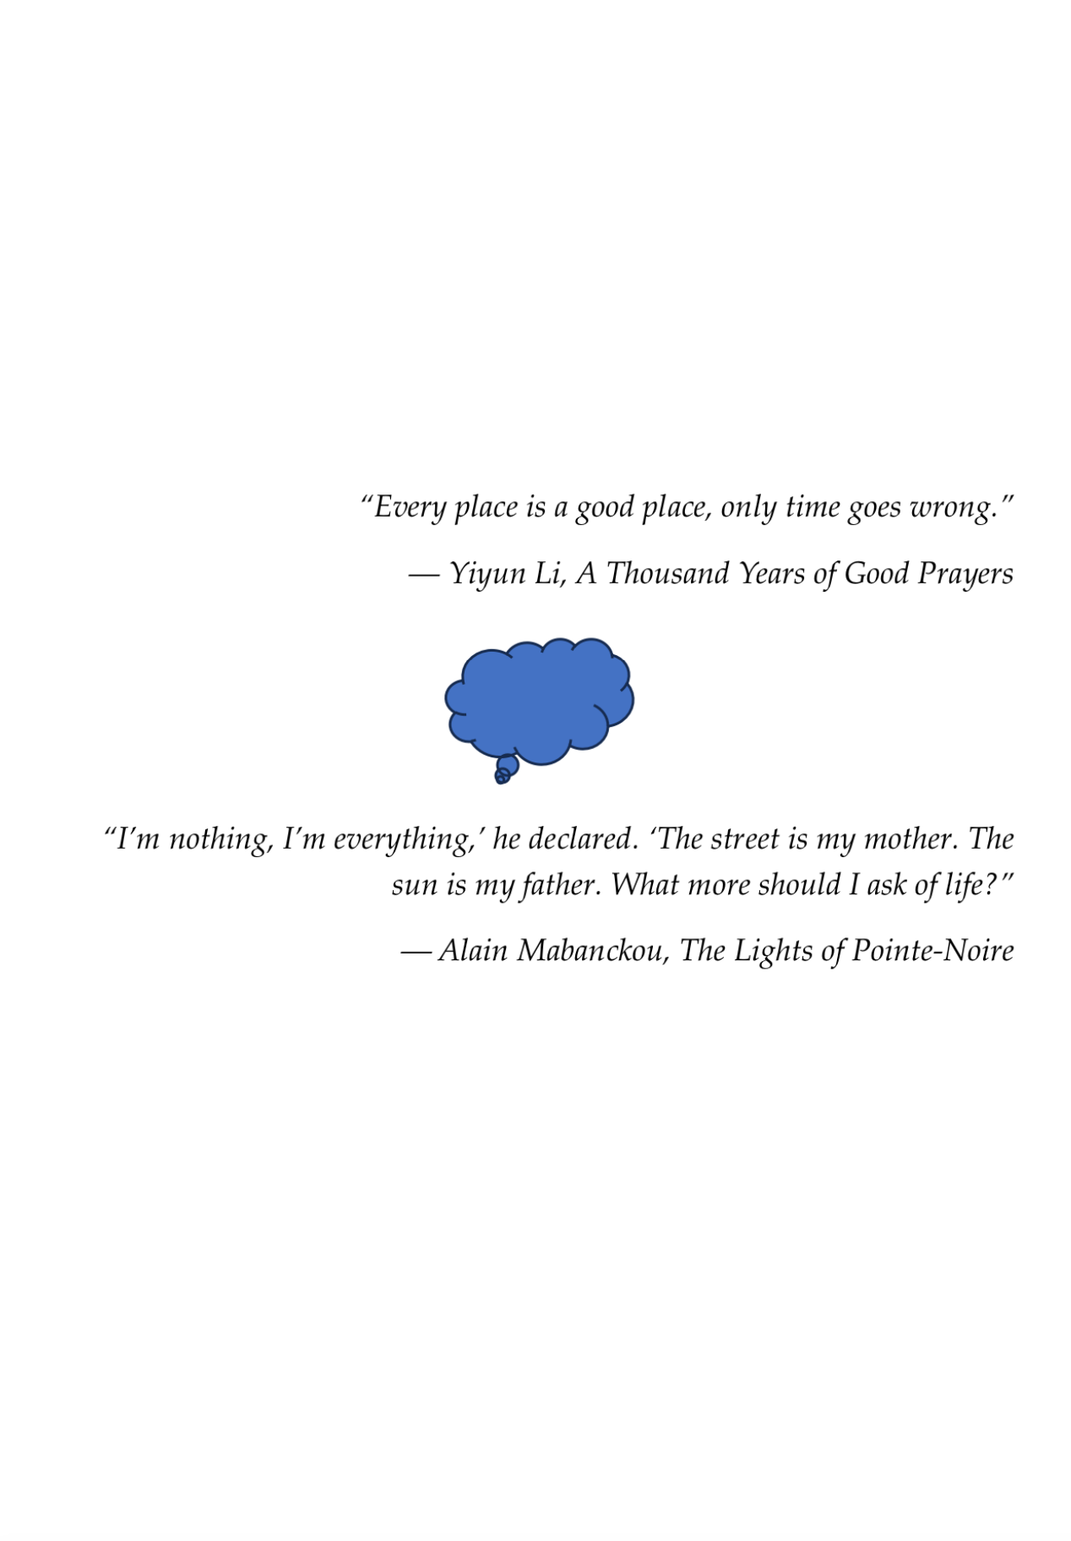
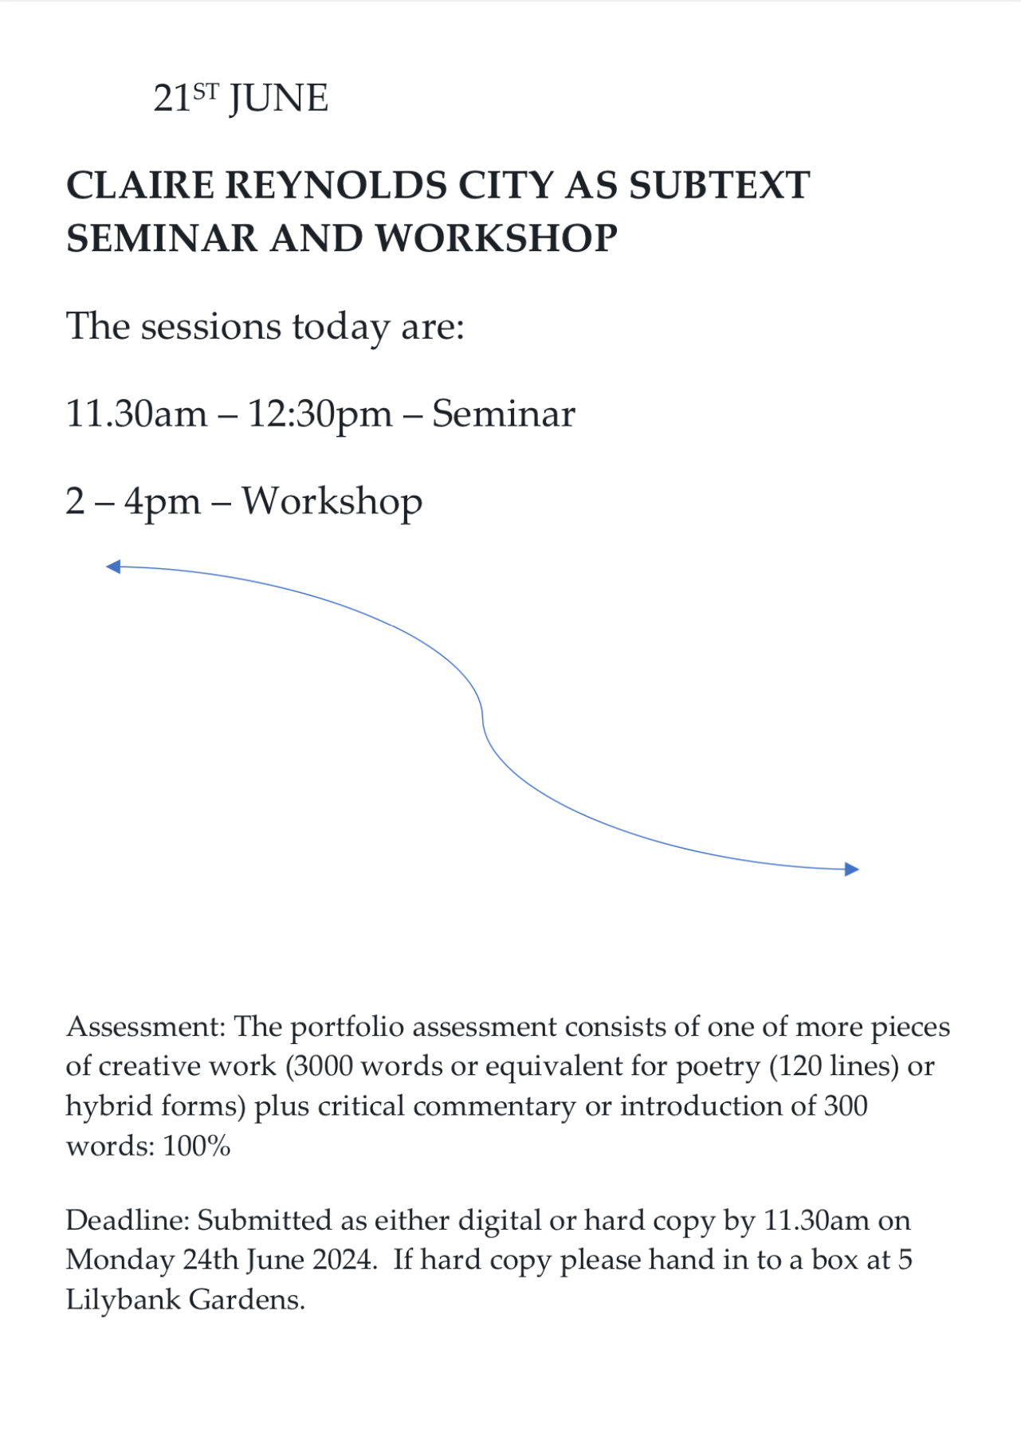
Writing The City
Poem and prose
Social issues and aesthetic appreciation

Slide 7
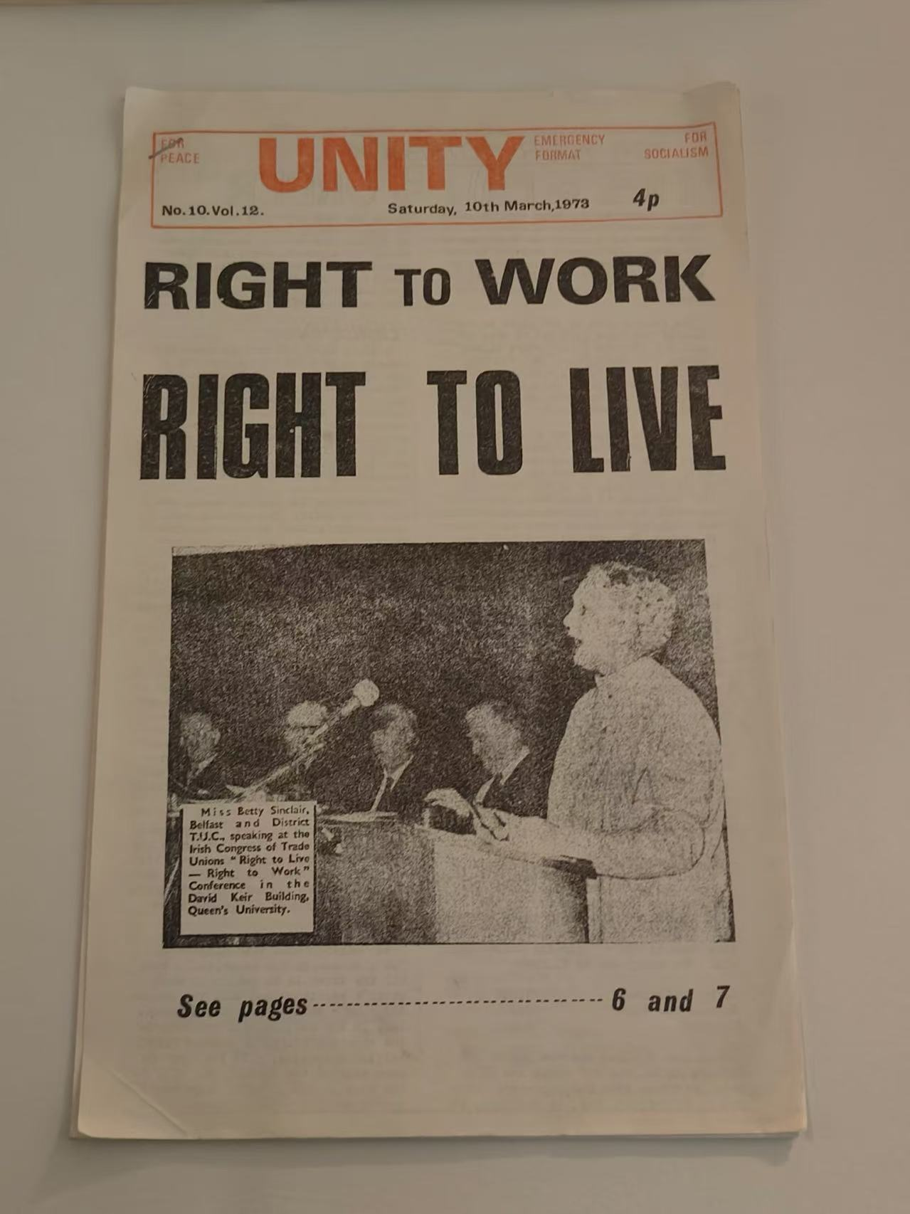
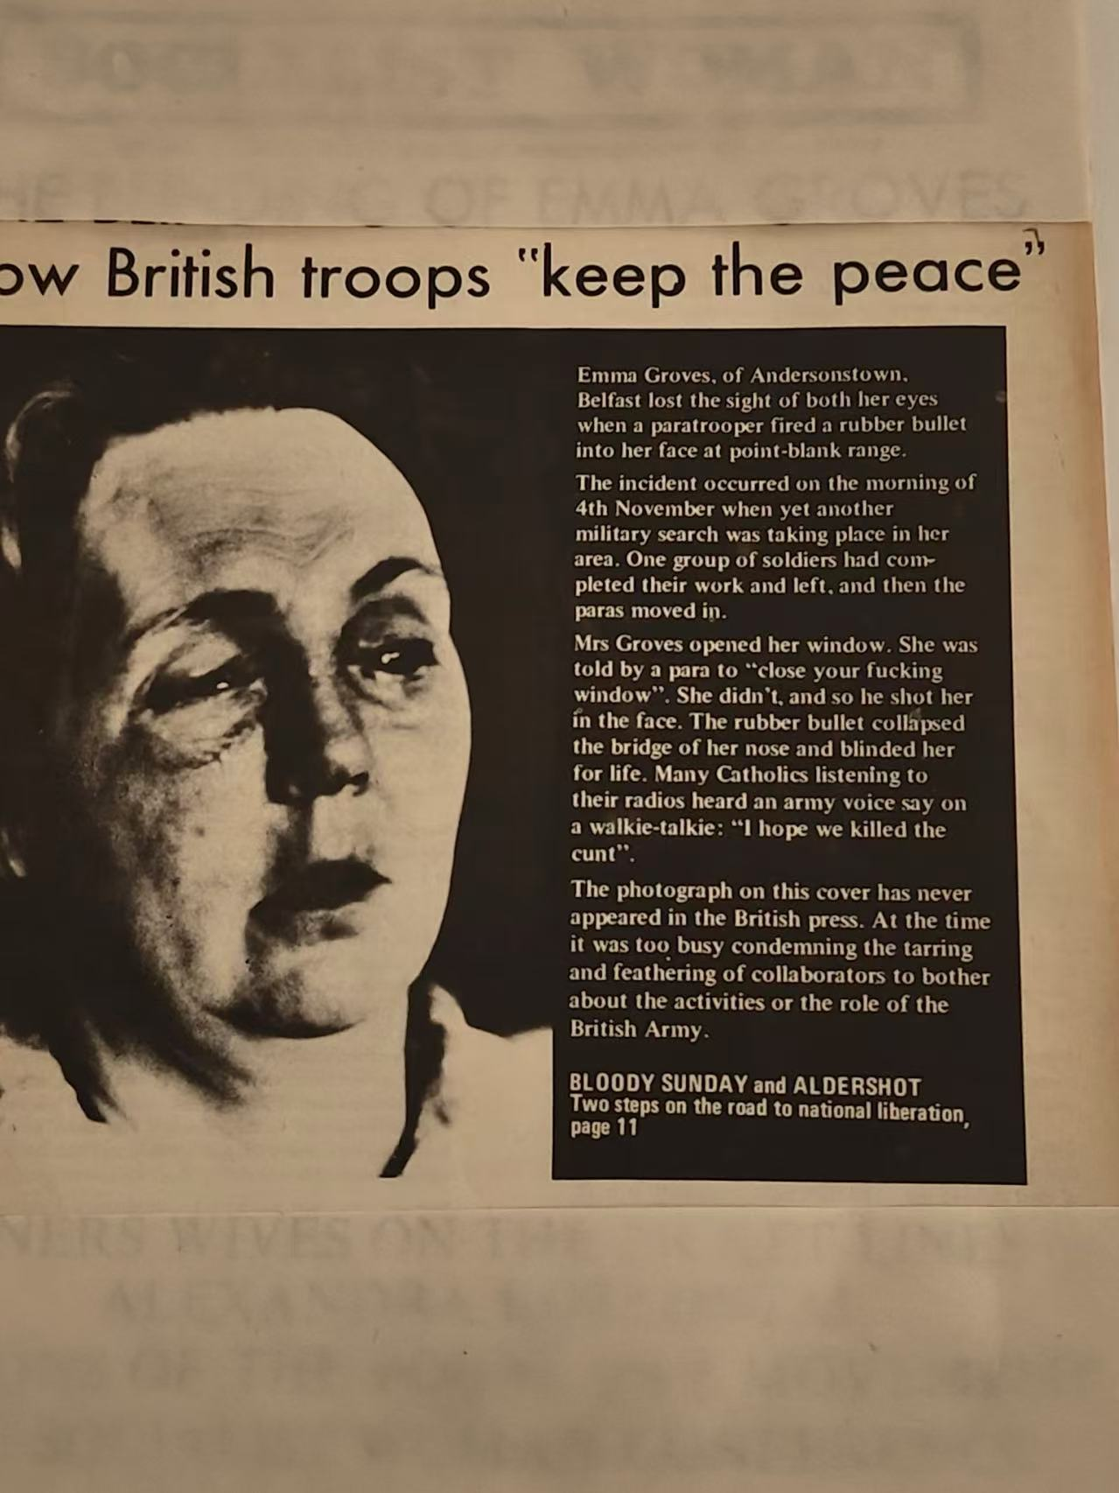

Writing The City

Slide 8
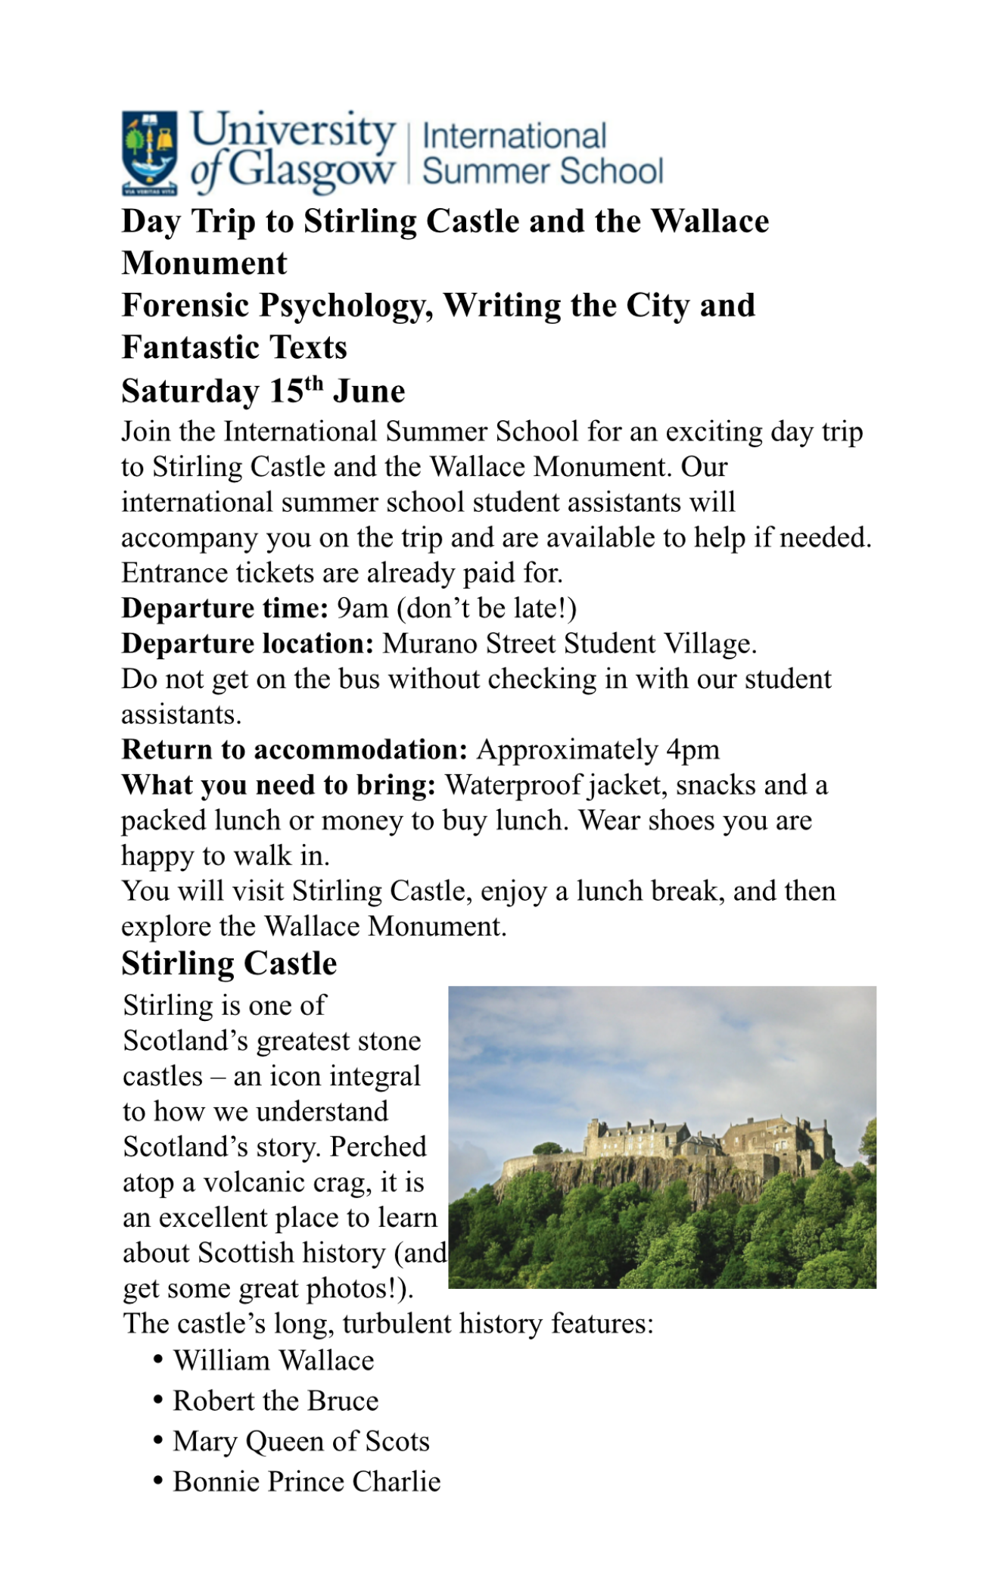
Writing The City
Field trip
Special experience

Slide 9
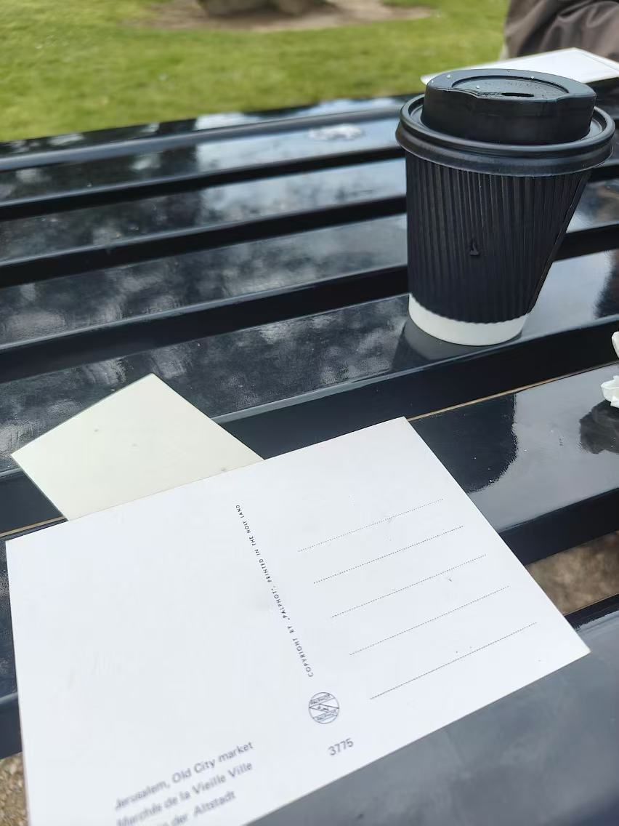

Writing The City

Slide 10
03
项目体验感
Project experience

Slide 11
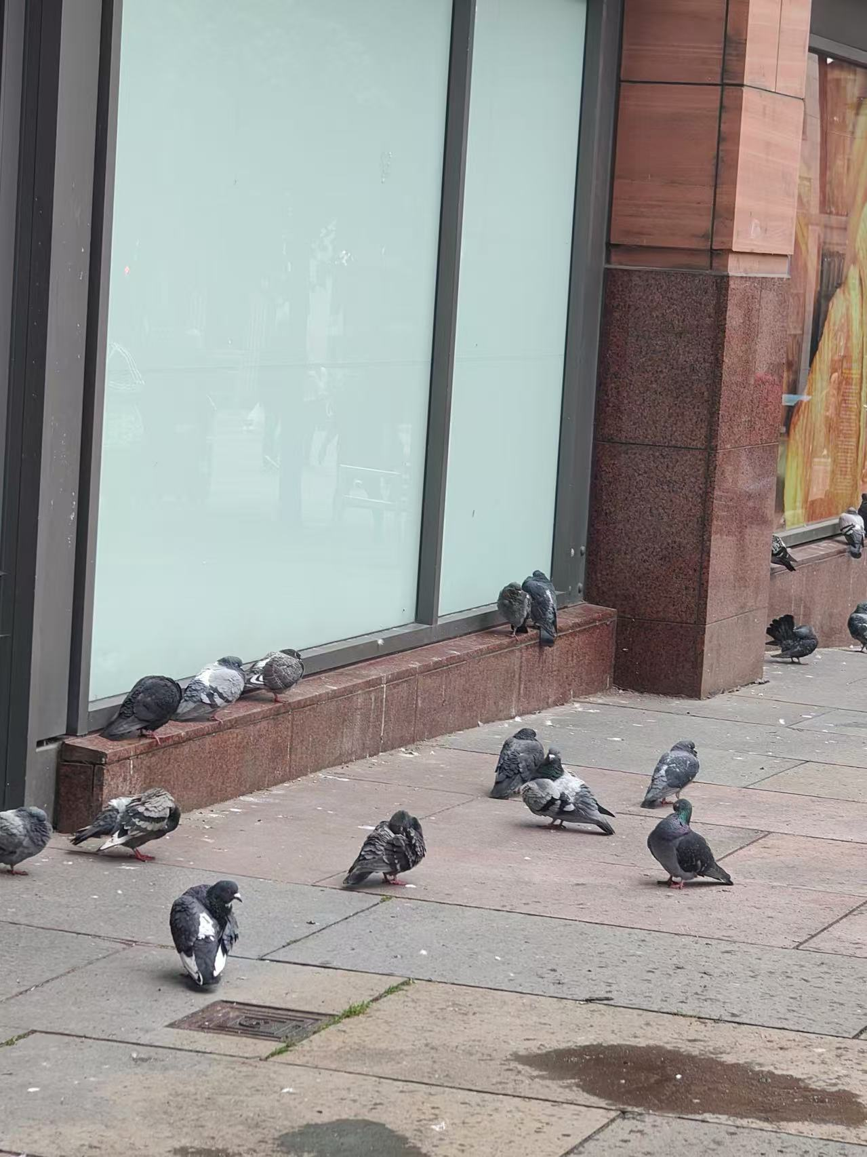
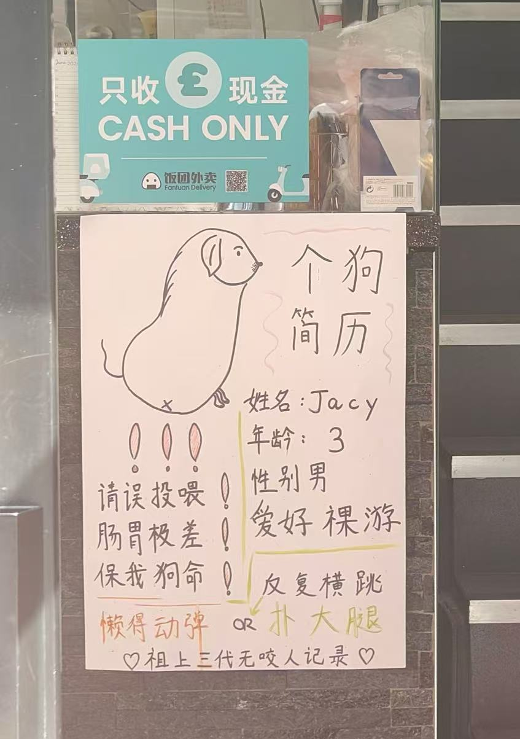
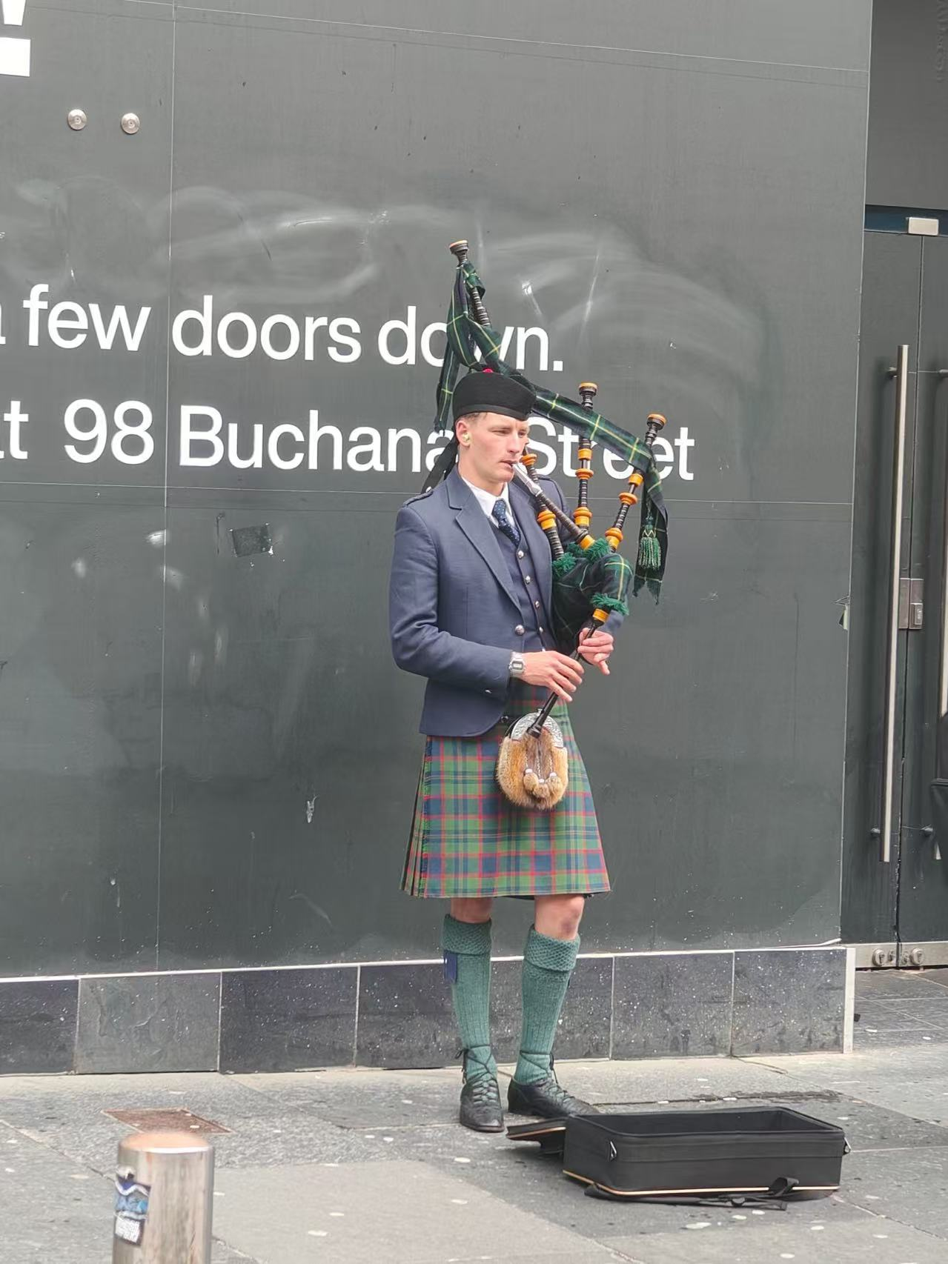
Project experience
Understand the culture of Scotland
Meet friends from all over the world
Experience cultural and cognitive differences
Observe this city

Slide 12
04
注意事项

Slide 13

注意事项
买电话卡
办Visa
在淘宝/中国移动小程序买好
电话卡和套餐，飞机落地插
卡即用（记得随身带手机取卡针）。
银联Union Pay在英国
很多地方不能用，建议
大家办好visa卡，或者
多带些现金。
带转换头
个人证件
护照等个人证件一定要
妥善保管，在国外丢失
很麻烦

Slide 14


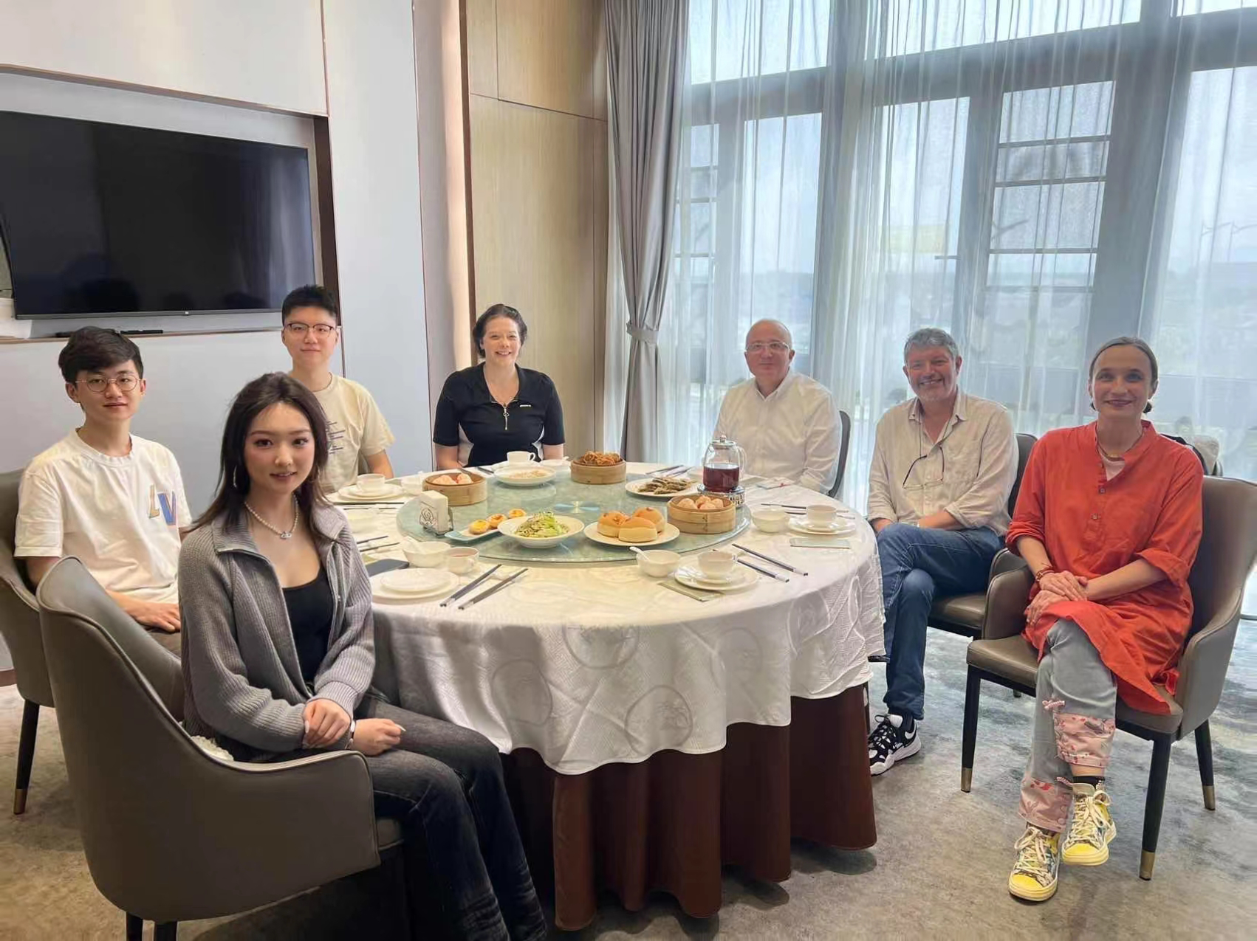
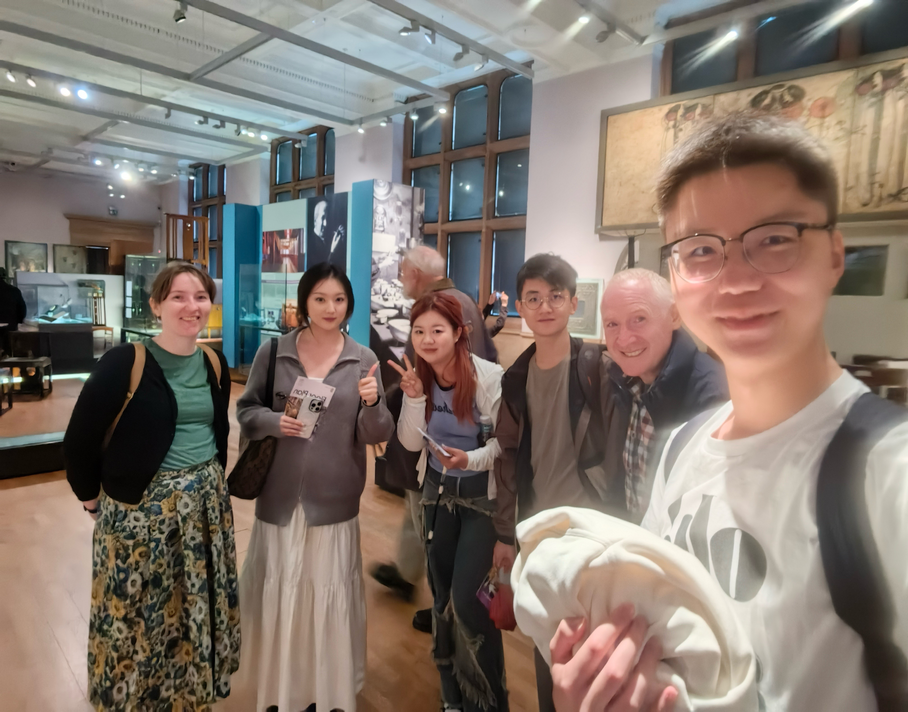
致谢
感谢全体IDO老师们的帮助

Slide 15
THANKS

